Slide 1

ONDALIK GÖSTERİM
ONDALIK KESİRLERDE ÇÖZÜMLEME
ONDALIK KESİRLERDE YUVARLAMA
Şehit Polis İsmail Özbek Ortaokulu Kestel/Bursa
1

Slide 2

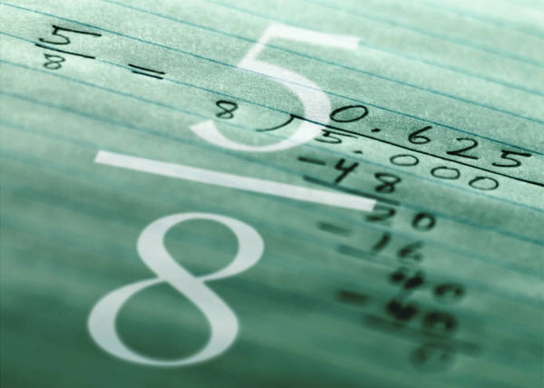
ONDALIK GÖSTERİM
Tanım: Kesir gösterimi,bölme işlemini ifade eder . Yani kesrin payının , paydasına bölünmesidir .
Paydası 10 veya 10′un kuvveti biçiminde yazılabilen kesirlere ondalık kesirler denir.
Örnek:
ÖRNEK SORU
Aşağıda okunuşları verilen ondalık kesirleri yazalım.
a. Beş tam onda dört
b. Seksen iki tam binde otuz iki
c. Yüz yirmi üç tam binde yüz dört
2

Slide 3
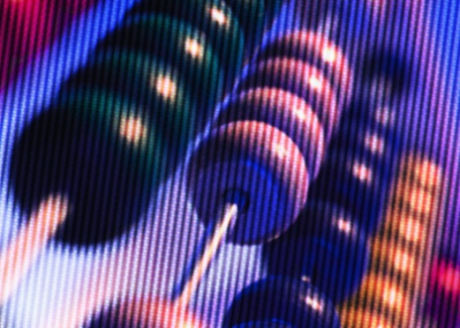
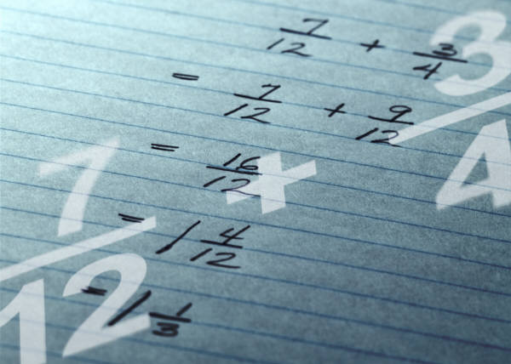
ÖRNEK
Aşağıda verilen ondalık kesirlerin okunuşlarını yazalım.
A. 3,48 B. 46,024 C. 18,003
ÇÖZÜM
a. Üç tam yüzde kırk sekiz
b. Kırk altı tam binde yirmi dört
c. On sekiz tam binde üç
3

Slide 4
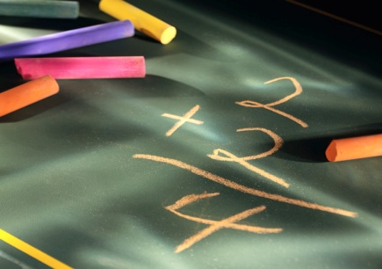
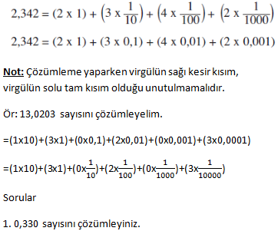
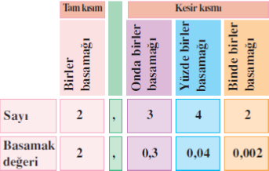
OndalIk Kesİrlerde Çözümleme
Bir ondalık kesrin basamak değerlerinin toplamı biçiminde yazılmasına ondalık kesri çözümleme denir.
4

Slide 5

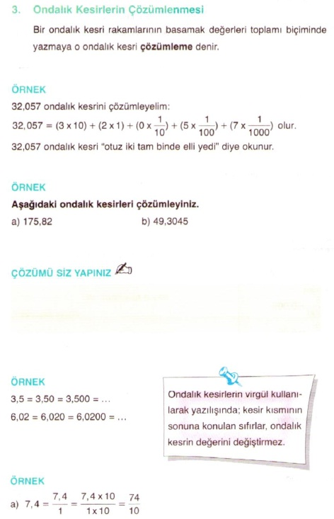
5

Slide 6
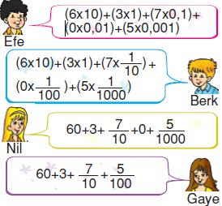
SORU1:
Yandaki öğrencilerden hangisi 63,705 ondalık kesrinin çözümlenmiş şeklini yanlış söylemiştir?
A) Efe B) Berk C) Nil D) Gaye
6

Slide 7
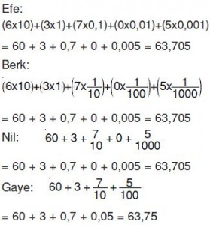
ÇÖZÜM:
O halde, Gaye 63,705 ondalık kesrinin çözümlenmiş şeklini yanlış söylemiştir.
Yanıt D
7

Slide 8
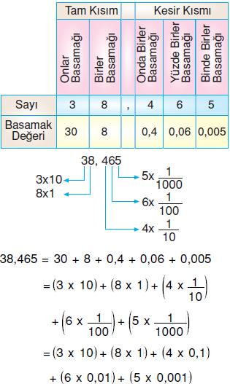
SORU 2:
38,465 ondalık kesirinin okunuşu “otuz sekiz tam binde dört yüz altmış beş”tir. 38,465 ondalık kesrinin kesir kısmı 0 ile1 arasında bir kesir belirtir.
O halde,
0 < 0,465 < 1′dir.
8

Slide 9
OndalIk Kesİrlerİ Yuvarlama
Açıklama 1 : Yuvarlanması istenen basamaktan bir önceki basamakta bulunan rakam ile 5 arasında karşılaştırma yapılır. Bu basamaktaki rakam 5’e eşit veya 5’ten büyükse bir arttırılır, 5’ten küçükse rakam değişmez.
Eğer tam sayı olarak yuvarlarsa derse birler basamağına bakarız. Kurallar burada da geçerlidir.
9

Slide 10
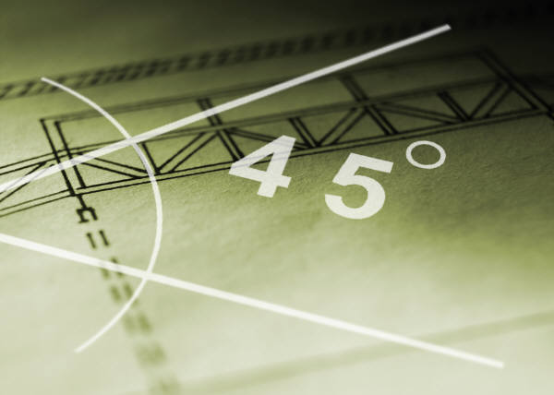
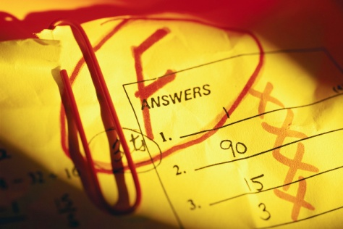
Örnekler:
: 0,52 ondalık kesrini onda birler basamağına göre yuvarlayalım.
Verilen basamakta 5 var. 5’in sağına bakarız. 2<5 olduğundan ekleme yapılmaz. Diğerleri atılır. Yuvarlanmış hali ise 0,5 olur.
Örnek: 0,286 ondalık kesrini yüzde birler basamağına göre yuvarlayalım.
Verilen basamakta 8 var. 8’in sağına bakarız. 6>5 olduğundan 1 ekleme yaparız. Diğerleri atılır. Yuvarlanmış hali ise 0,29 olur.
10

Slide 11
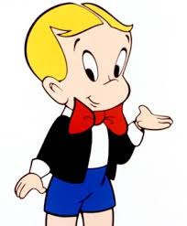
ÖRNEK :
23,486 ondalık gösterimini yüzde birler basağına yuvarlanmış şekli kaçtır ?
A)23,48 B)0,48 C) 23,487 D) 23,49
YANIT=D
11

Slide 12

ÖRNEK:
5,27 Ondalık gösteriminin onda birler basamağına göre yaklaşık değeri aşağıdakilerden hangisidir?
YANIT =B
A) 5,26 B) 5,3 C)5,2 D)5
12

Slide 13
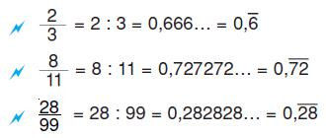
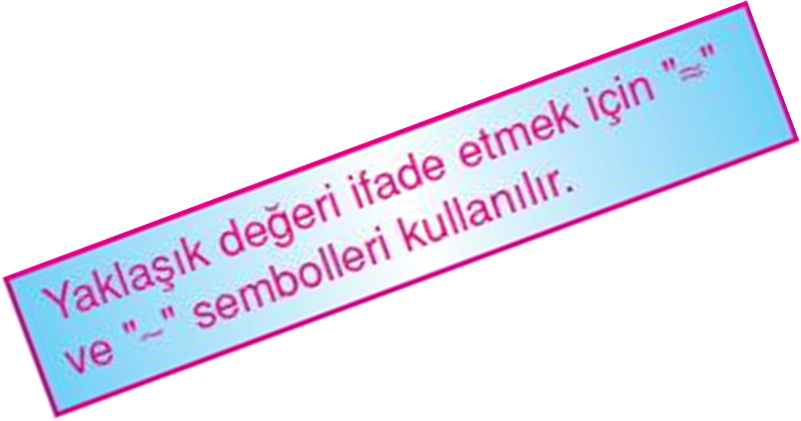
Devirli Ondalık Gösterim
Bir rasyonel sayı ondalık gösterim olarak yazıldığında ondalık kısımdaki sayılar belli bir rakamdan sonra tekrar ediyorsa bu tür ondalık gösterimlere DEVİRLİ ONDALIK GÖSTERİMİ denir ve tekrar eden veya rakamların üzerine çizgi konularak gösterilir.
13

Slide 14

Elif Gençgül
344
Emine Sezer
487
6/B
14

